Slide 1
파이썬 08강 -실습내용
kopo 08 김은비

Slide 2
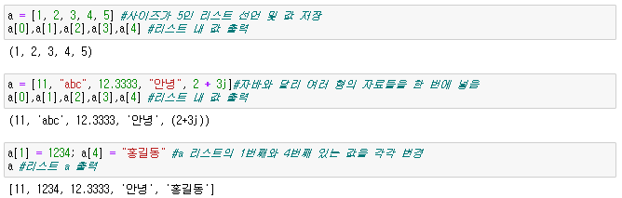
1 - 1. 리스트의 정의(1)

Slide 3
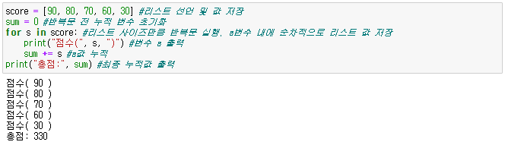
1 - 1. 리스트의 정의(2): for문 이용

Slide 4
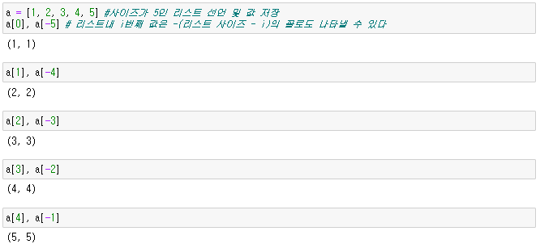
1 - 2. 리스트의 표현 방식(1)

Slide 5
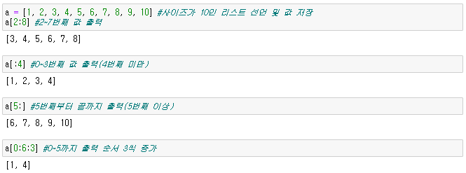
1 - 2. 리스트의 표현 방식(2)

Slide 6
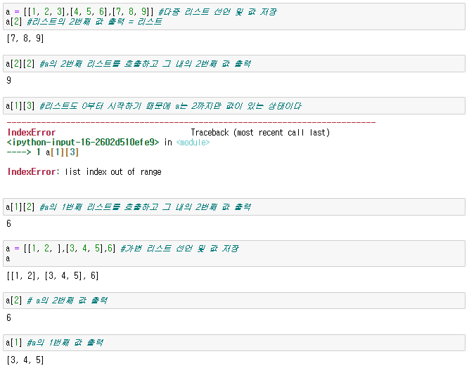
1 - 3. 다중 리스트

Slide 7
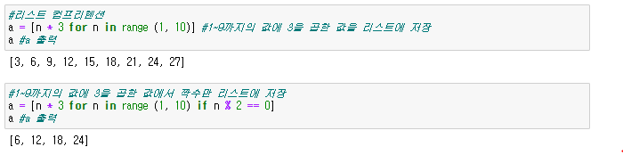
1 - 4. 리스트 컴프리헨션(1)

Slide 8
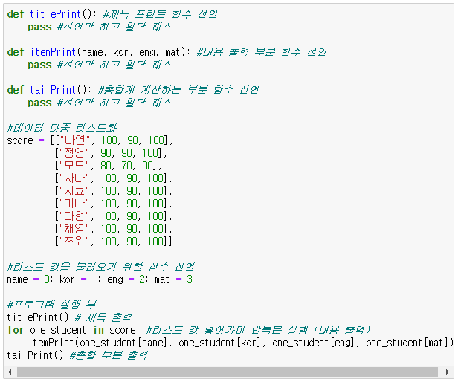
1 - 5. 리스트 연습

Slide 9
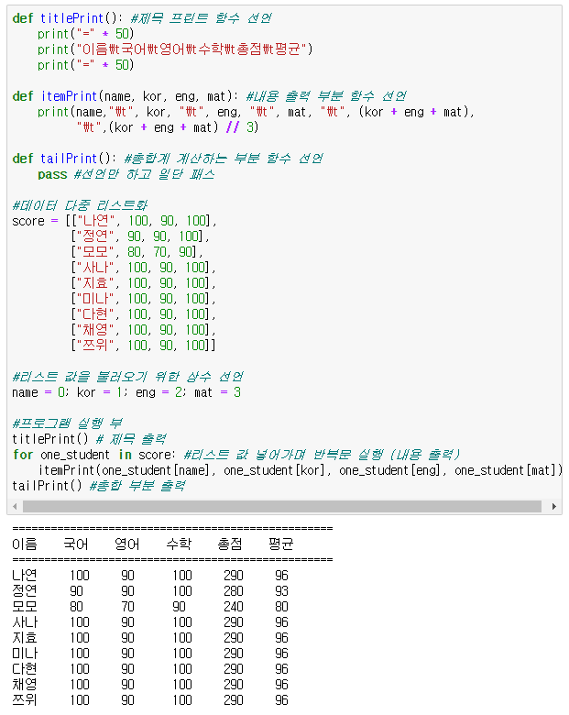
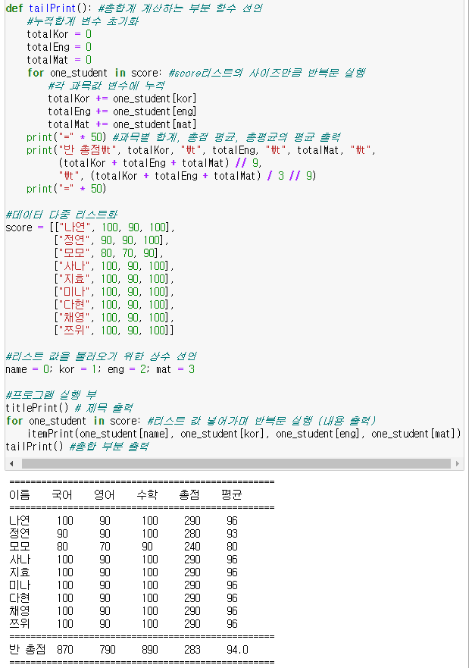
1 - 5. 리스트 연습

Slide 10
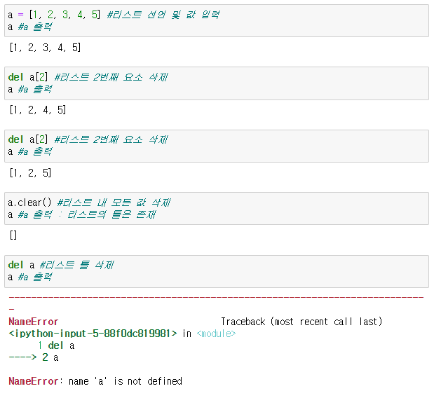
2 - 1. 리스트 삽입, 삭제(1)

Slide 11
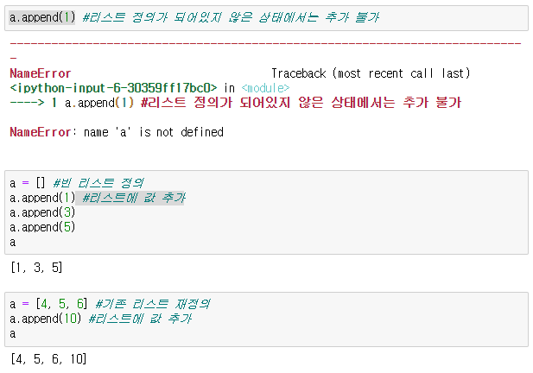
2 - 1. 리스트 삽입, 삭제(2)

Slide 12
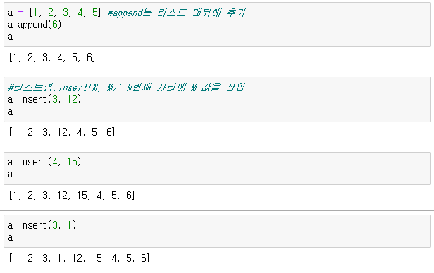
2 - 1. 리스트 삽입, 삭제(3)

Slide 13
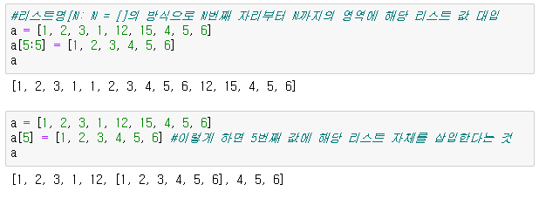
2 - 1. 리스트 삽입, 삭제(4)

Slide 14
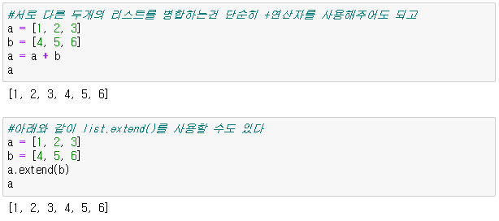
2 - 1. 리스트 삽입, 삭제(5)

Slide 15
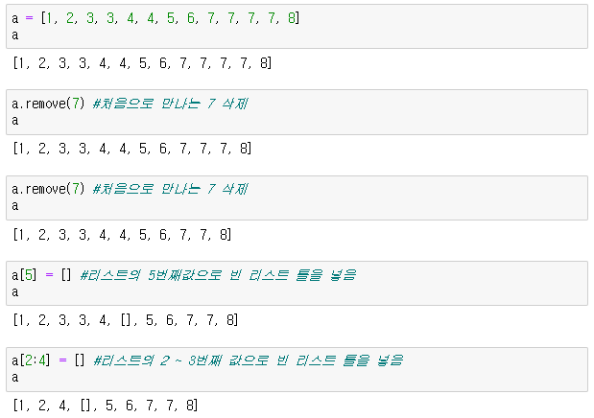
2 - 1. 리스트 삽입, 삭제(6)

Slide 16
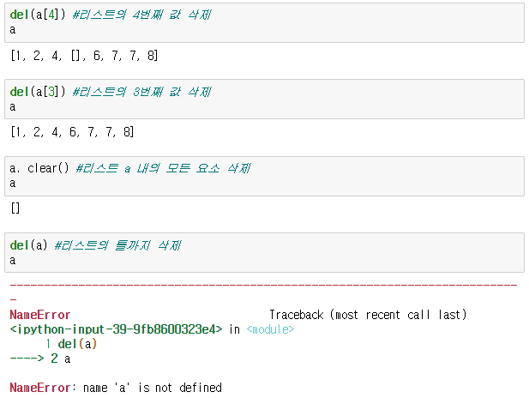
2 - 1. 리스트 삽입, 삭제(7)

Slide 17
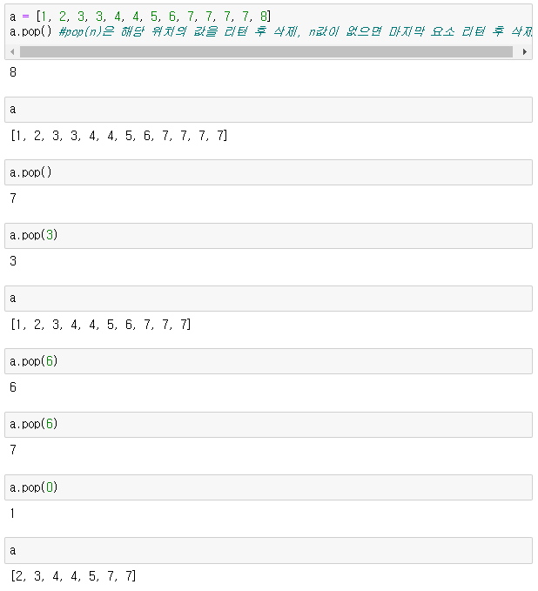
2 - 1. 리스트 삽입, 삭제(8)

Slide 18
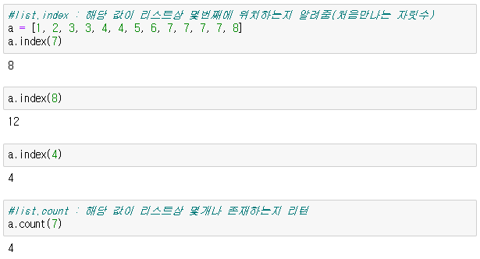
2 - 2. 리스트 검색(1)

Slide 19
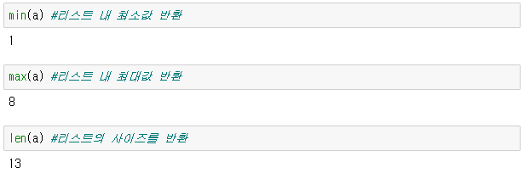
2 - 2. 리스트 검색(2)

Slide 20
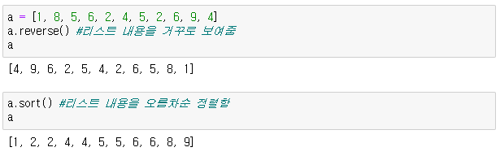
2 - 3. 리스트 정렬

Slide 21
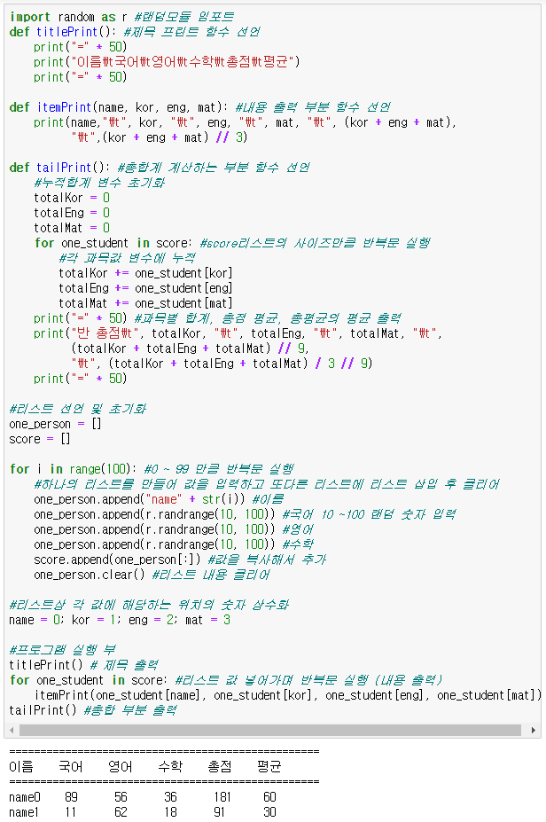
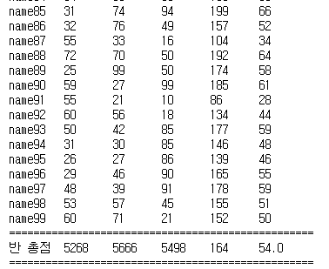
**심화학습

Slide 22
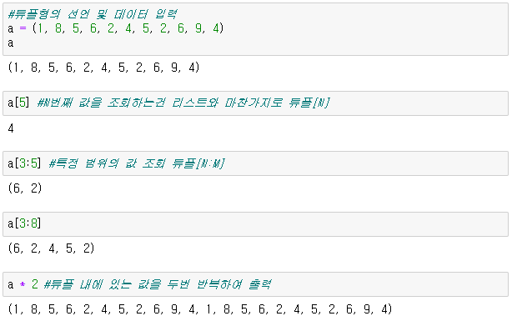
3 - 1. 튜플(1)

Slide 23
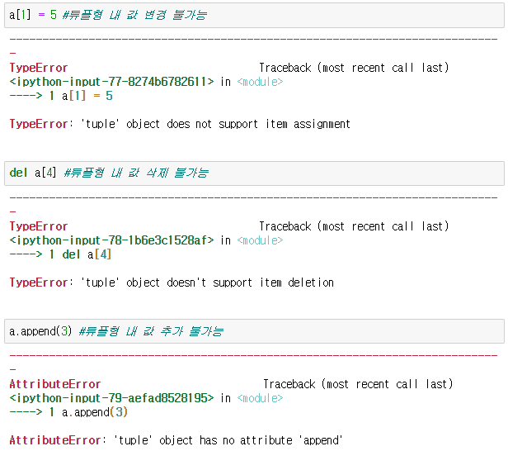
3 - 1. 튜플(2)

Slide 24
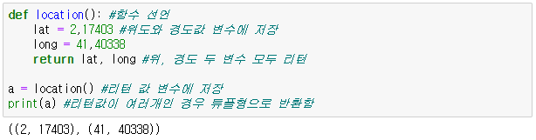
3 - 2. 튜플의 예시

Slide 25
